Slide 1
软件评审与审计 Peer Review

Slide 2
大纲
1.为什么需要软件评审
2.评审的种类和对象
3.软件评审的角色和职能
4.评审过程
5.小结

Slide 3
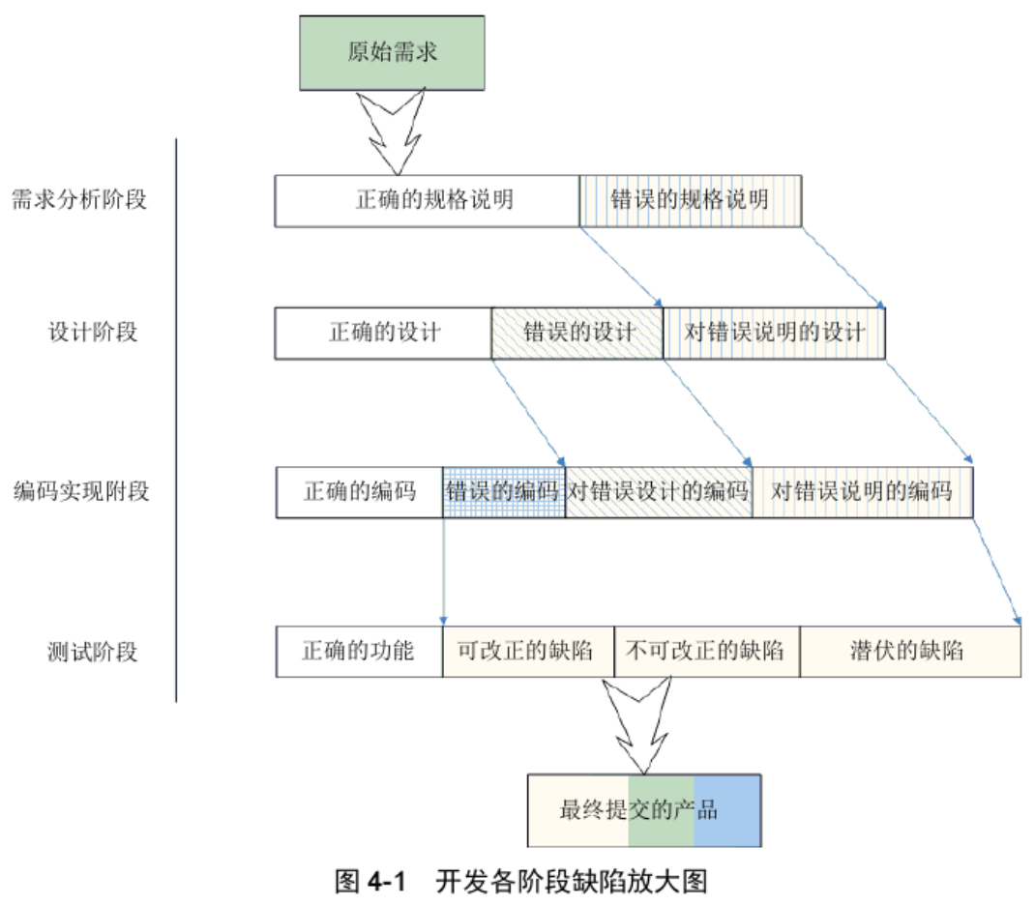
1.为什么需要软件评审
定义：软件评审是对软件元素或者项目状态的一种评估手段，以确定其是否与计划的结果保持一致，及时识别并消除缺陷，并使其得到改进。
Notes:
随着开发不断开展，缺陷不断放大，最终形成的产品是一个距离用户真正需求很远的一个东西。这就需要开发过程中不断评审，减少泄漏到下一阶段的缺陷。

Slide 4
1.为什么需要软件评审
在开发过程中，评审可以让我们获得以下收益：
•提高项目的生产率、降低成本
•熟悉产品和开发过程
•改善软件的质量，使其易读易于维护。
最终检验软件开发、软件评测各阶段的工作是否齐全、规范，各阶段产品是否达到了规定的技术要求和质量要求，以决定是否可以转入下一阶段的工作。
Notes:
1.这是由于早期发现了错误，因而减少了返工时间，还可能减少测试时间。
3.生成的文档，对项目的说明，和修改记录

Slide 5
2.评审的种类与对象
2.1正式评审（Formal Inspection）
通常是由经过同行评审培训的项目经理主持，规模在3〜7人之间为宜，一般在完成了一个工作产品后对其进行的评审。正式评审的目的在于定位并除去工作产品中的缺陷。

Slide 6
2.评审的种类与对象
2.2技术评审（Technical Reviews）
技术审査（Technical Reviews),或称内部评审，通常由技术负责人或项目经理召集，三人以上参加。技术审查一般是在工作产品的中期进行或完成了 某部分独立的工作产品时进行，也可在书写草案遇到问题时就其中专门的一两项问题讨论和审查。也可以是检查工作产品与规程、模板、计划、标准的符合性或者变更是否被正确地执行。
技术审查的目的在于通过对开发人员的工作产品的技术审查，提出改进意见。

Slide 7
2.评审的种类与对象
2.3走查（Walkthrough）
走査（Walkthrough)，又叫代码走查或代码走读，审查的范围根据需求的优先级通常由管理人员来确定，主要是静态质量分析和编程规则检查。通常是小型讨论会，一般是在工作产品形成的早期进行，作者有一定的想法时，希望从中获得一些帮助或补充一些想法。当然也可以在编制工作产品的任何阶段进行，两三个人参加，由作者主持，主要是评估和提高工作产品的质量或教育参加者。
其中，“正式评审”是正式的，“技术审查”和“走查”是常用的非正式同行评审方法。

Slide 8
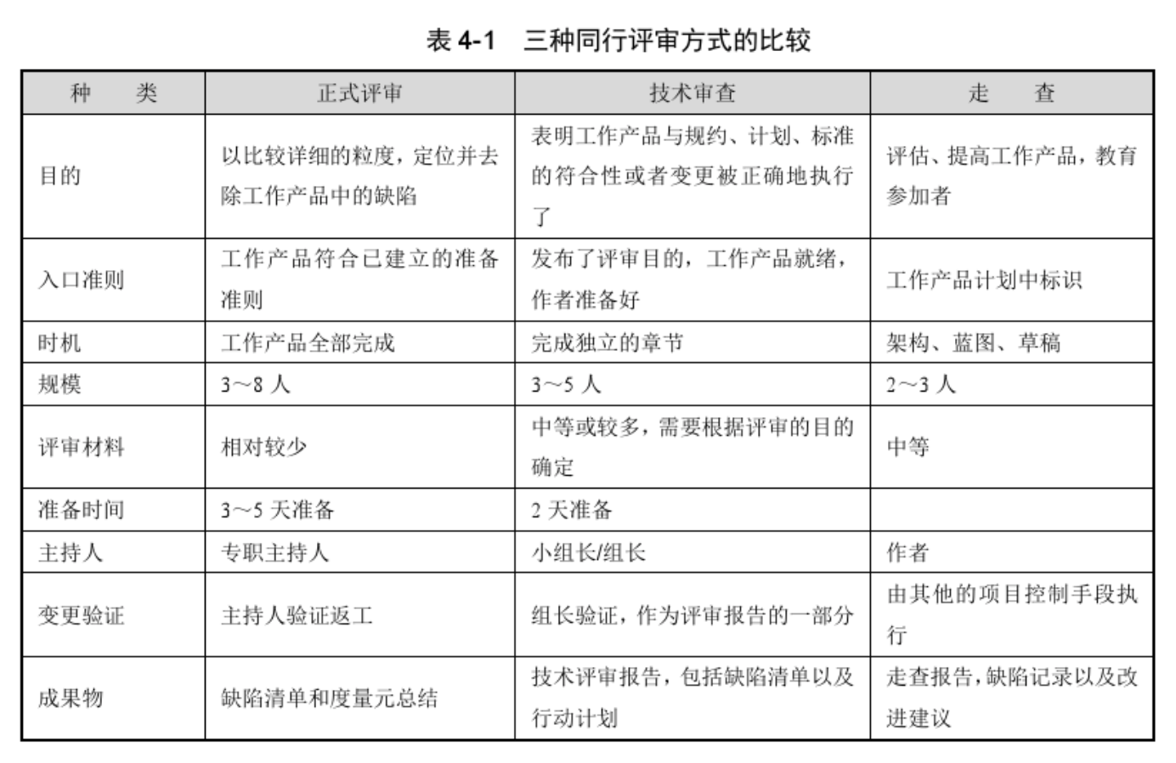
2.评审的种类与对象
Notes:
产品刚刚勾画、起草时候采用走茶
完成了某一单独章节，可以采用技术审查方式。
整个产品完成，使用正式评审全面考察。

Slide 9
2.评审的种类和对象
评审的对象包括所有软件开发的中间和最终工作产品，包括：
（1）产品需求规格说明书；
（2）用户界面规范及设计；
（3）架构设计、概要设计、详细设计及模型；
（4）源代码；
（5）测试计划、设计、用例及步骤；
（6）项目计划包括开发计划、配置管理计划和质量保证计划等。
所有这些会涉及的评审内容，应该在编制的项目计划或者小的开发计划中体现，不应该也不能是临时性的安排。

Slide 10
3.软件评审的角色和职能
在这其中需要用到评审小组，评审小组至少由3人组成（包括被审材料作者），一般为4至7人。通常，概要性的设计文档需要较多评审人员，涉及详细技术的评审只需要较少的评审人员。
评审小组应包括下列角色：
评审员（Reviewer、Inspector）
评审小组中的每一成员，无论他（她）是否是主持人、作者、宣读员、记录员，都是评审员。他们的职责是在会前准备阶段和会上检查被审查材料，找出其中的缺陷。合适的评审员人选包括被审材料在生命周期中的前一阶段、本阶段和下一阶段的相关开发人员。例如，需求分析评审员可以包括客户和概要设计者，详细设计和代码的评审员可以包括概要设计者、相关模块开发人员、测试人员。

Slide 11
3.软件评审的角色和职能
主持人（Moderator）
支持人的主要职责，在评审会前负责正规技术评审计划和会前准备的检查；在评审会中负责把握评审会方向，保证评审会的工作效率；在评审会后负责对问题的分类及问题修改后的复核。
宣读员（Reader）
宣读员的任务是在评审会上通过朗读和分段来引导评审小组遍历被审材料。除了代码评审可以选择作者作为宣读员外，其他评审最好选择直接参与后续开发阶段的人员作为宣读员。
记录员（Recorder）
记录员负责将评审会上发现的软件问题记录在“技术评审问题记录表”。在评审会上提出的但尚未解决的任何问题以及前序工作产品的任何错误都应加以记录。
作者（Author）
被审材料的作者负责在评审会上回答评审员提出的问题，以避免明显的误解被当作问题。此外，作者须负责修正在评审会上发现的问题。
Notes:
主持人例子，原本讨论的是找到并确定哪些是问题，而转到了如何解决问题。把控时间，效率

Slide 12
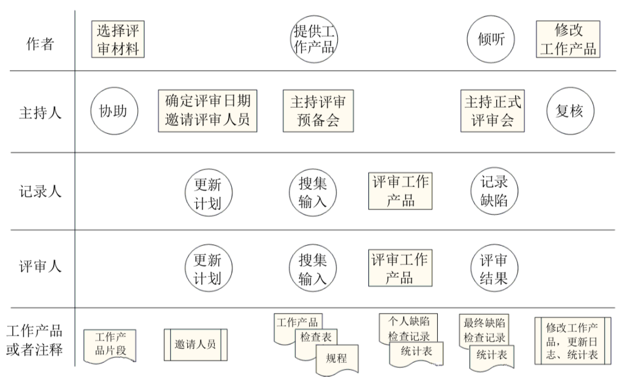
4.评审过程
Notes:
三种形式的流程和成果物的使用力度不尽相同，但主要的步骤和内容大体一致。
正式评审举例
2评审主持人负责根据具体情况定什么时间开始评审会议。
预备：为保证评审的质量，可以先进行一个预备会议。
会议上，由作者花几分钟的时间向评审组概要介绍评审材料，例如讲解一下本工作产品的目标是什么，其他相关的实现细节、开发标准等。（这个讲解的过程从某种角度上来说，也保证了作者提交工作产品的质量。）。
审查：在预备会和正式评审会之间，评审小组成员会对工作产品进行彻底检查，记录发现的缺陷、问题种类与严重程度。
评审：在预定的正式评审时间内，评审小组成员以会议形式聚在一起，依次对产品进行检查。每个评审员花一定的时间 (一般为十几分钟）指出问题，并和作者确定问题和定义问题的严重程度。（注意，评审过程中是发现错误，而不是现场改正它们。）
会议中，记录员详细记录每一个己达成共识的缺陷，包括缺陷的位置、简短 描述缺陷、缺陷类别、该缺陷的发现者等。
评审主持人根据记录员的记录和自己的总结。
返工：作者根据评审报告的决议，负责解决确定的所有缺陷和问题。
跟踪：评审组长必须确保所提出的每个问题都得到了圆满解决。必须仔细检查对文档的每个修正，以确保没有注入新的错误。

Slide 13
5.小结
通过评审，开发人员能够及时得到专家的帮助指导，加深对软件产品的理解，有利于及早和高效地从软件工作产品中识别并消除缺陷。评审应当严格遵循其流程、步骤和注意事项，保证评审的有效性。

Slide 14
目录
定义
分类
NASA/IEEE
意义
有效/更早发现错误

Slide 15
软件评审定义
定义：向项目成员、管理人员、用户、顾客、用户代表或其它相关方阐述软件产品的过程或会议,以便进行评论或批准
——IEEEStd.1028-1997,IEEE Standard for Software Reviews ——国家军用标准《军用软件评审》
目标：发现错误/保证软件按预先定义的标准表示 /统一开发方式/便于管理
静态测试技术
阅读被检查文档
Notes:
在这里，“软件软件开发活动交付的任何技术文档或部分文档，且可能包括各种文件，如合同、项目计划、预算、文档要求、规范，设计，源代码，用户文档，支持和维护文档，测试计划，测试规范、标准，和任何其他类型的工作产品。
静态测试技术的重要组成部分，通过深入阅读和理解被检查文档来完成的

Slide 16
分类：NASA-GB-001
NASA-GB-001软件候选里程碑评审项目分类:
软件概念评审
需求评审
系统设计评审
需求规格说明评审
设计评审
测试准备评审
运行准备评审
软件开发的各个阶段
Notes:
《NASA软件项目管理指南》
软件评审是软件质量控制的一个重要手段，软件评审不是在软件开发完毕后再进行评审，在软件开发的各个阶段都可能产生错误。

Slide 17
分类：IEEE标准
 | 目的 | 小组成员 | 陈述者 | 输出 | 管理者
管理评审 | 确保进度;推荐纠正措施; 确保适当的资源分 配 | 管理人员、技术领导和同行 | 项目代表 | 管理评审文档 | 有
技术评审 | 评价与规格说明和计 划的符合性; 确保更改 的完整性 | 技术领导和同行 | 开发组代表 | 技术评审文档 | 可选
审查 | 发现异常;验证解决；验证产品质量 | 同行 | 领读者 | 异常清单、异常概述 | 无
走查 | 发现异常; 检查备选方 法;改进产品;学习的 论坛 | 技术领导和同行 | 作者 | 异常清单、措施项、后续工作建议 | 无
审核 | 独立评价与客观标准 和条例的符合性 | 审核员、被审核组织管理和技术人员 | 审核者收集信息 | 正式生和报告；观察发现和缺陷 | 有
管理评审、技术评审、审查、走查和审核：
管理评审：“由管理部门或代表管理部门对软件获取、供应、开发、运行或维护等过程进行的一种系统性评价,以便监督进展,确定计划和进度的状态,确认需求和需求的系统分配,或评价管理方法的有效性”。
技术评审：“由一组合格人员对软件产品进行的一种系统性评价,以检查软件产品对其预期用途的适合性,并标识与规格说明和标准的差异。技术评审可提出推荐的备选方法并检查各种不同的备选方法”
审查：“对软件产品的一种可视检查,以检测和标识软件异常,其中包括错误、对标准和规格说明的偏离。审查是由受过审查技术培训的、公正的组织者领导的同行检查”
走查：“一种静态分析技术,设计者或程序员引导开发组成员和其它有关方通读软件产品,参与者提出问题并对可能的错误、违反开发标准之处和其它问题进行评论”。
审核：“为评估与规格说明、标准、合同协议或其它准则的符合性而对软件产品、软件过程或软件过程集合所作的一种独立检查

Slide 18
软件评审意义：有效
Capers Jones:：
每一次软件测试将发现并清除目前存在的30%的错误；
每一次正式设计审查将发现并清除目前存在的65%的bug。
Notes:
基于大量软件项目的数据，Capers Jones总结出与软件测试和软件评审有关的两条经验法则：

Slide 19
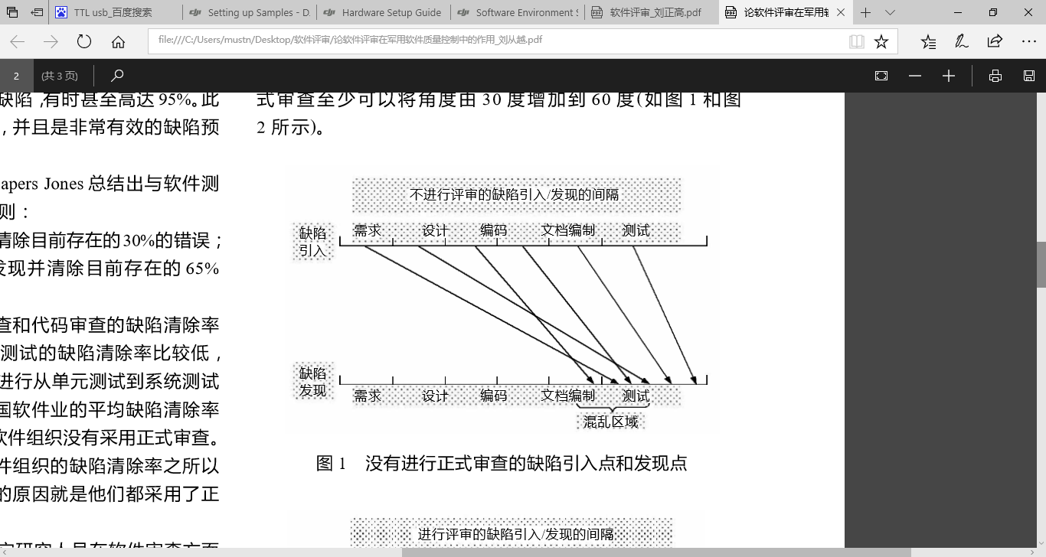
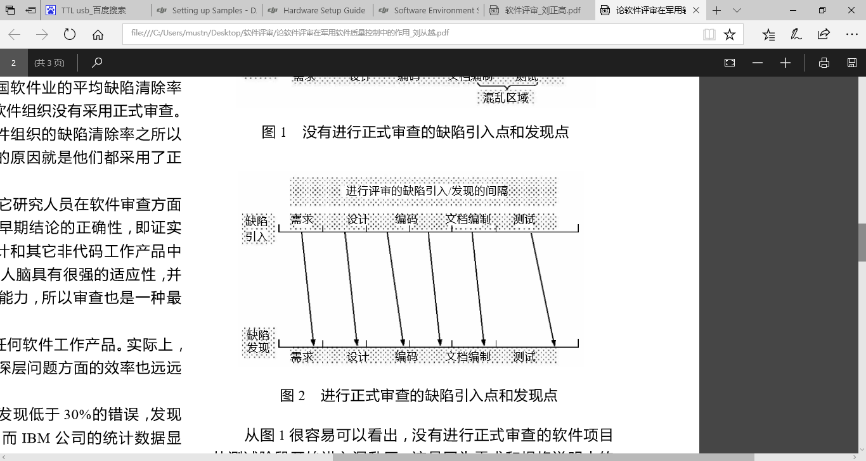
软件评审意义：更早
Notes:
从图1很容易可以看出，没有进行正式审查的软件项目从测试阶段开始进入混乱区。这是因为需求和规格说明中的深层次问题会突然之间暴露出来，需要进行大量的、代价高昂的修改和返工。评审的最大贡献之一就是比测试在更早期发现错误，从而可以在早期以最低的成本消除错误。而在图2中缺陷是在其引入阶段即被清除，而没有进入后续阶段的软件活动。
评审不仅成本非常高，也非常耗时
进行审查的项目在前期进度会比较慢，成本也比较高，但当测试开始时，情况就会发生变化：与未经过审查的部分相比，审查过的部分通常在测试进行到1/3或1/4时就完成了测试。而且和未经审查时的缺陷修复的工作量相比，经过审查后的缺陷修复的工作量也只有不到1/3。

Slide 20
问题
评审过程流于形式
未对员工进行评审流程的培训
评审过程中未提供适当的指导和监督
评审前的策划和准备也不够充分
评审人员的评审技能或专业知识技能不够
没有对评审发现的问题进行跟踪，使评审功亏一篑
评审会偏离主题，不是重在发现问题，而是讨论如何解决问题，使评审会变成技术攻关会，从而降低了评审效率

Slide 21
软件评审的定义
Software review
软件评审的种类
Variety of software review
同行评审的不同类型
Different types of Peer reviews
正式与非正式评审
Formal versus informal reviews
目录
IEEE 1028 通用正式评审过程
IEEE 1028 generic process for formal reviews
评审的价值
Value of reviews

Slide 22
定义
软件评审是一个软件产品由项目检查人员、经理、用户、客户、用户代表、或其他利害关系人评价或批准的一个过程或会议。
“软件产品”是指“任何技术文档或部分文档,产生可交付的软件开发活动”,可能包括文件,如合同、项目计划和预算、需求文档、规格、设计、源代码、用户文档、支持和维护文档,测试计划,测试规范,标准,和任何其他类型的专业工作产品。
1/2
2/2

Slide 23

分类
同 行 评 审
软件作者的同事来评估的技术内容和/或质量工作。
由管理代表评估工作的现状和对下游活动作出决定。
软件项目外的工作人员根据规范、标准、合同或其他标准评估软件项目的规范。
管 理 评 审
1/3
2/3
审计人员评审
3/3

Slide 24

同行评审的不同类型
检验
Inspection
技术评审
Technical review
结对编程
Pair Programming
走查
Walkthrough
代码审查
Code Review
一种非常正式的同行评议评审，跟踪一个明确的过程来发现缺陷。
一种同行评审形式，审查小组对软件产品的预期用途和标识规范和标准的差异进行适用性检查。
一种代码评审,两个人一起在同一工作站开发代码。
一种同行评审,作者带领开发团队成员和其他关系方和参与者,提问和对缺陷做出评论。
系统性的检查的计算机源代码

Slide 25

正式审查vs非正式审查
正式审查
Vs非正式审查
IEEE Std.1028 – 1997定义了正式结构, 角色和流程,连同审计软件。
研究倾向于支持这样的结论:正式评审大大超越非正式评审的成本效益。非正式评审往往是不必要和昂贵的(因为浪费时间和缺乏关注),并且经常相对较少的实际缺陷发现和修复提供的不合理的安全感。

Slide 26

IEEE 1028 通用正式评审过程
概要
过程
IEEE Std 1028定义了一组正式评审的活动 。活动序列主要是基于最初由Michael Fagan在IBM开发的软件检验过程。不同类型的审查可以应用这个结构不同的严格程度,但强制检查所有活动。
0. [Entry evaluation]
Management preparation
Planning the review
Overview of review procedures
[Individual] Preparation
[Group] Examination
Rework/follow-up
[Exit evaluation]
Entry evaluation

Slide 27
价值
价值
成本
低缺陷
高效
作为一般原则,早期制作的技术文档,更会将其缺陷影响到任何下游活动和它们的工作产品。因此, 从早期的对文档如营销计划、合同、项目计划和时间表,需求规格说明书评审，软件评审的价值越大。研究者和实践者已经证明了审查过程中发现错误和安全问题的有效性。
软件审查的最明显的价值(尤其是正式评审),比起确定通过测试或现场使用(缺陷检测过程)时，可以以更低的成本和早些时候识别问题。一个正确的评审找到并修复缺陷的成本比起当相同的缺陷被发现并执行测试，可能是少一个或两个数量级。
更重要的是,软件评审的价值在于,他们可以用来让技术作者开发的极低缺陷的文档,并识别和消除过程中容易产生缺陷的不足 (缺陷预防过程)
尽早并经常对样品的工作进行同行评审很关键,而不是等到工作已经完成。早期和频繁的小工作样本的评审可以识别作者的工作过程中的系统误差,可以进一步纠正之前的错误。这可以显著改善减少开发者开发一个高质量的技术文件所花费的时间,并大幅度降低在下游流程使用文档的错误率。

Slide 28
思考题
软件评审的价值和意义是什么？
软件评审有哪些形式？
软件评审的对象有哪些？
软件评审能解决哪些问题？
软件评审存在哪些问题？

